Slide 1


Elementy programowania obiektowego w Pythonie na przykładzie kalkulatora

Slide 2
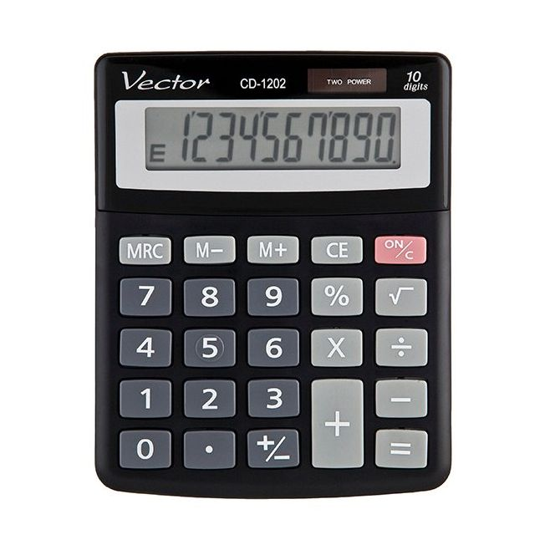

Slide 3
Uruchom
aplikacje
Naciśnięto
CE
Naciśnięto
+, -, *, /, x², √x, =, ±
Naciśnięto
+, -, *, /
Naciśnięto
=
Naciśnięto
CE
Zamknij
aplikacje
oczekuje na rozpoczęcie wprowadzania pierwszej liczby
oczekuje na rozpoczęcie wprowadzania drugiej liczby
Naciśnięto
x², √x
Naciśnięto
+, -, *, /
Naciśnięto
0-9 lub ,
Naciśnięto
CE
Naciśnięto
+, -, *, /
Naciśnięto
0-9 lub ,
prezentuje wynik
Naciśnięto
CE
Naciśnięto
=
Naciśnięto
0-9 lub ,
Naciśnięto
x², √x
Naciśnięto
x², √x
wprowadzanie pierwszej liczby
Naciśnięto
=
wprowadzanie drugiej liczby
Naciśnięto
0-9 lub ,
Naciśnięto
0-9 lub ,
Naciśnięto
=
Naciśnięto
CE
Naciśnięto
+, -, *, /
Naciśnięto +/-
Naciśnięto +/-

Slide 4
Naciśnięto
CE
Naciśnięto
CE
oczekuje na rozpoczęcie wprowadzania liczby pierwszej
oczekuje na rozpoczęcie wprowadzania liczby drugiej
Naciśnięto
CE
prezentuje wynik
Naciśnięto
CE
wprowadzanie liczby pierwszej
wprowadzanie liczby drugiej
Naciśnięto
CE

Slide 5
oczekuje na rozpoczęcie wprowadzania liczby pierwszej
oczekuje na rozpoczęcie wprowadzania liczby drugiej
Naciśnięto
0-9 lub ,
Naciśnięto
0-9 lub ,
prezentuje wynik
Naciśnięto
0-9 lub ,
wprowadzanie liczby pierwszej
wprowadzanie liczby drugiej
Naciśnięto
0-9 lub ,
Naciśnięto
0-9 lub ,

Slide 6
Naciśnięto
+, -, *, /
Naciśnięto
+, -, *, /
oczekuje na rozpoczęcie wprowadzania liczby pierwszej
oczekuje na rozpoczęcie wprowadzania liczby drugiej
Naciśnięto
+, -, *, /
Naciśnięto
+, -, *, /
prezentuje wynik
wprowadzanie liczby pierwszej
wprowadzanie liczby drugiej
Naciśnięto
+, -, *, /

Slide 7
Naciśnięto
x², √x
oczekuje na rozpoczęcie wprowadzania liczby pierwszej
oczekuje na rozpoczęcie wprowadzania liczby drugiej
Naciśnięto
x², √x
Naciśnięto
x², √x
prezentuje wynik
Naciśnięto
x², √x
Naciśnięto
x², √x
wprowadzanie liczby pierwszej
wprowadzanie liczby drugiej

Slide 8
Naciśnięto
=
Naciśnięto
=
oczekuje na rozpoczęcie wprowadzania liczby pierwszej
oczekuje na rozpoczęcie wprowadzania liczby drugiej
prezentuje wynik
Naciśnięto
=
wprowadzanie liczby pierwszej
Naciśnięto
=
wprowadzanie liczby drugiej
Naciśnięto
=

Slide 9
oczekuje na rozpoczęcie wprowadzania liczby pierwszej
oczekuje na rozpoczęcie wprowadzania liczby drugiej
Naciśnięto +/-
Naciśnięto +/-
prezentuje wynik
wprowadzanie liczby pierwszej
Naciśnięto +/-
wprowadzanie liczby drugiej
Naciśnięto +/-
Naciśnięto +/-

Slide 10
kalkulator
- model: kalkulatorModel - widok: kalkulatorWidok - kontroler: kalkulatorKontroler
+ StartKalkulator()
kalkulatorModel
- arg1: float - arg2: float - operacja: operacjaKalkulatora
+ ZapamiętajArg1(liczba: float): void + ZapamiętajArg2(liczba: float): void + ZapamiętajOperację(operacja: operacjaKalkulatora): void + ZwróćArg1(): float + ZwróćArg2(): float + ZwróćOperację(): operacjaKalkulatora + ZwróćWynik(): float
kalkulatorWidok
- główneOkno: tkinter + tekstEkranuArgumentu: string + tekstEkranuOperacji: string - elementGUI_1: wgiet - elementGUI_2: wgiet - …
- StwórzElementyGUI() - RozmieśćElementyGUI() + UstawMetodęDlaPrzycusku1() + UstawMetodęDlaPrzycusku2() + …
kalkulatorKontroler
- model: kalkulatorModel - widok: kalkulatorWidok - maszynaStanów: maszynaStanówKalkulatora
- PrzekarzMetodyDoWidoku() + NaciśniętoPrzyciskXYZ() + …
maszynaStanówKalkulatora
+ Stan1 + Stan2 + … + przejście z Stan1 do Stan1 + przejście z Stan1 do Stan2 + …
+ przyZmianeStanu_z_Stan1_na_Stan1() + przyZmianeStanu_z_Stan1_na_Stan2() + …

